Slide 1
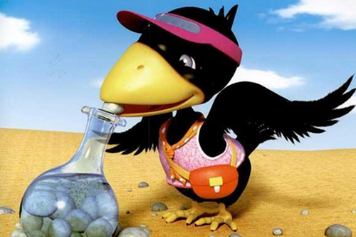
乌鸦喝水

Slide 2

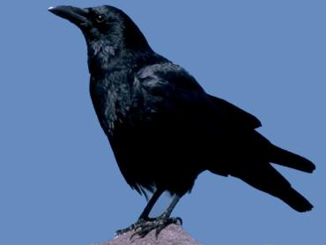
猜谜语
wū yā
乌 鸦
páo
身穿黑袍子，
长个丑样子，
懂得爱妈妈，
是个好孩子。
(打一种鸟)
PPT模板下载：www.1ppt.com/moban/ 行业PPT模板：www.1ppt.com/hangye/
节日PPT模板：www.1ppt.com/jieri/ PPT素材下载：www.1ppt.com/sucai/
PPT背景图片：www.1ppt.com/beijing/ PPT图表下载：www.1ppt.com/tubiao/
优秀PPT下载：www.1ppt.com/xiazai/ PPT教程： www.1ppt.com/powerpoint/
Word教程： www.1ppt.com/word/ Excel教程：www.1ppt.com/excel/
资料下载：www.1ppt.com/ziliao/ PPT课件下载：www.1ppt.com/kejian/
范文下载：www.1ppt.com/fanwen/ 试卷下载：www.1ppt.com/shiti/
教案下载：www.1ppt.com/jiaoan/
黑黑的羽毛，尖尖的嘴，长长的尾巴。

Slide 3
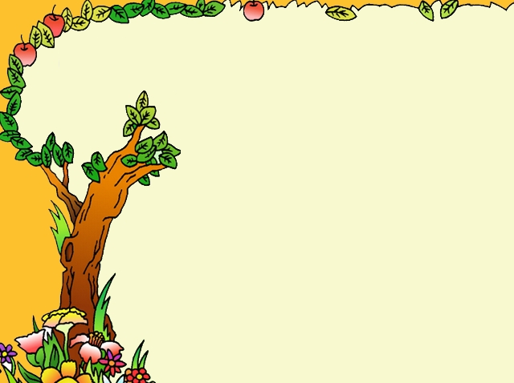
wū zhī yǒu shén
乌 只 有 什
me bàn fàng shēng
么 办 放 升

Slide 4
我 会 读 ：
乌 只 有
什 么 办
放 升

Slide 5

渴 喝 右 石 鸟 乌 鸦 鸭

Slide 6
什
么
放
升
只
有
乌
办

Slide 7

么
什
升
只
么

Slide 8
么
什
升
只
什

Slide 9
么
什
升
只
升

Slide 10
么
什
升
只
只

Slide 11
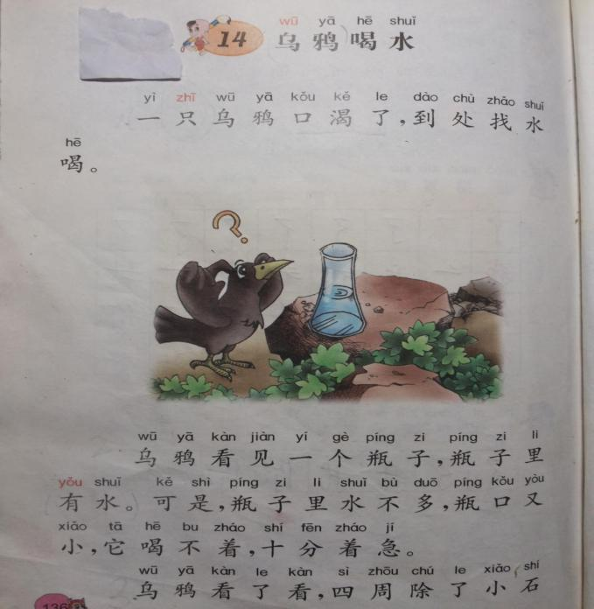
1
（1句话）
2
3

Slide 12
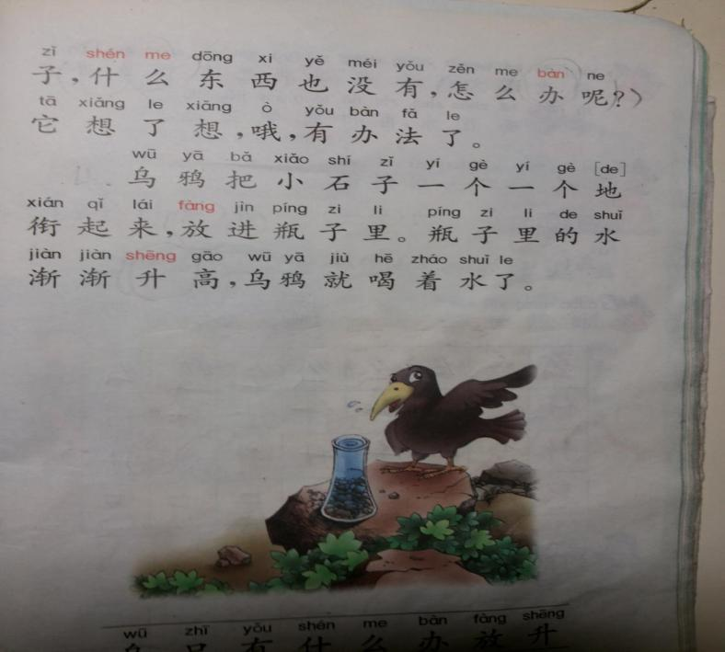
4

Slide 13
我 会 选：
喝 渴
小弟弟口（ ）了，要（ ）水。
渴
喝
为 办
这个（ ）法真好！
他（ ）班级做了很多好事。
办
为
3 乌 鸟
这种（ ）的名字叫（ ）鸦。
鸟
乌

Slide 14
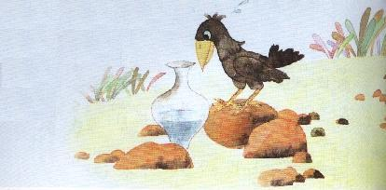
乌鸦喝到水了吗？它是怎么喝到的？

Slide 15
乌鸦喝水
一只乌鸦口渴了，到处找水喝。
乌鸦看见一个瓶子。瓶子里有水，可是瓶子很高，瓶口很小，里面的水又少，它喝不着，怎么办呢？
乌鸦看见旁边有许多小石子，它想了想，有办法了！
乌鸦把小石子一个一个叼起来，放到瓶子里。瓶子的水慢慢升高，乌鸦就喝着水了。

Slide 16
乌鸦喝水
一只乌鸦口渴了，到处找水喝。
乌鸦看见一个瓶子。瓶子里有水，可是瓶子很高，瓶口很小，里面的水又少，它喝不着，怎么办呢？
乌鸦看见旁边有许多小石子，它想了想，有办法了！
乌鸦把小石子一个一个叼起来，放到瓶子里。瓶子的水慢慢升高，乌鸦就喝着水了。

Slide 17
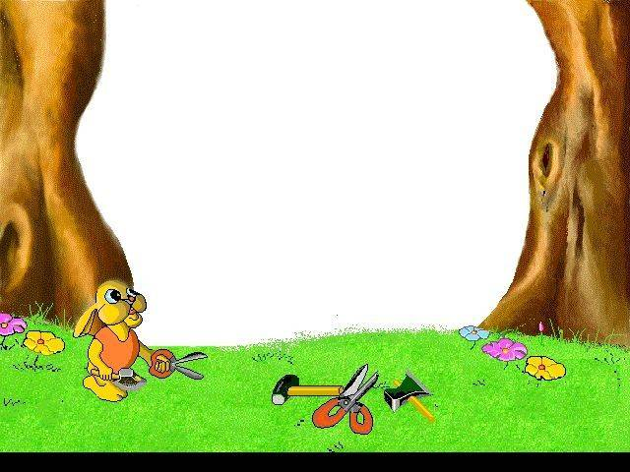

乌鸦是怎样喝到水？

Slide 18
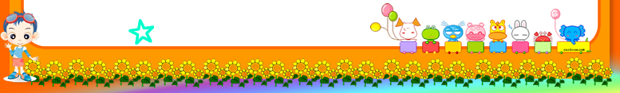
我 会 读
乌鸦把小石子一个一个地放进瓶子里。瓶子里的水渐渐升高，乌鸦就喝着水了。

Slide 19
我会说
例：瓶子里的水渐渐升高了。
渐渐

Slide 20

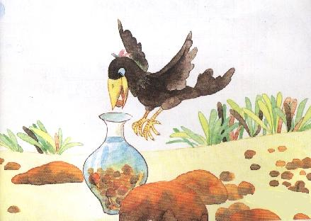

乌鸦看见旁边有许多小石子，终于想出办法来了。它叼起小石子，一颗一颗地放到瓶子里。瓶子里的水渐渐升高了，乌鸦就喝着水了。
你能用“渐渐”说一句话吗?

Slide 21

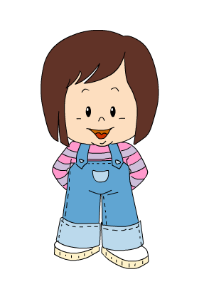
乌鸦喝水这个故事多有意思啊!你能把它背下来吗?赶快试试吧！

Slide 22

乌鸦口渴了， 。 它看见 瓶子， 半瓶水， ，瓶口 ，乌鸦 。
呢？
乌鸦看见 ，终于 办法 。它叼起 ， 瓶子里。瓶子 渐渐升高了，乌鸦 。

Slide 23
学了这个故事，你从
中懂得了什么？

Slide 24
我会思考：
读了这个故事，我知道这是一只（ ）的乌鸦，因为……
如果瓶子旁边没有石子，你能帮乌鸦想到办法吗？

Slide 25

除了这种办法,乌鸦还有别的办法喝到水吗？

Slide 26
老办法不行了
一只乌鸦口渴了,飞出树林找水喝,在村中遇到了猴子。猴子告诉它: “村子的井里有水。”
猴子走了,乌鸦找到了那口井,就把小石子一颗一颗衔到井里,可是衔了好久,还不见水升上来。
这时候,猴子到井边来打水,看到乌鸦用这种办法喝水,不禁哈哈大笑,说: “你用这种办法喝瓶子里的水是可以的,喝井里的水就不行了!”
说完,猴子很快打来一桶水，请乌鸦喝了个够。

Slide 27


读一读
聪明的乌鸦
小明：智慧爷爷，记得童话里的乌鸦一点儿也不聪明，被狐狸轻而易举地骗去了一块已经到嘴巴的肥肉。可是，课文中的乌鸦却能想出办法喝到小口瓶里的水，乌鸦到底聪不聪明呢？

Slide 28
智慧爷爷:我们先来看看乌鸦是用什么方法
hé yìngké shuāi
来吃核桃、贝类等硬壳。从高空丢下，摔破
rén zhǎsuì
后吃里面的仁儿。放在路上被汽车碾碎后，吃里
qiāo
面的肉。在石头上敲碎后，吃里面的仁儿。
智慧爷爷：你看乌鸦多聪明呀！

Slide 29
问题：
1、乌鸦为什么要喝水？
2、它是怎样喝水的？
3、有没有喝到水？

Slide 30
自学提示
1.自由读课文第一自然段,思考:这段共有几句话?标出序号。
2.用“﹏”划出乌鸦喝不到水的原因的句子。想一想:为什么喝不到水?

Slide 31
比一比
一只乌鸦口渴了，找水喝。
一只乌鸦口渴了，到处找水喝。

Slide 32
我 会 读
乌鸦看见一个瓶子,瓶子里有水。
可是，瓶子里水不多，瓶口又小，
乌鸦喝不着水。怎么办呢？
zhɑo

Slide 33
自学提示
★轻声读课文第二、三自然段,思考:乌鸦想出了什么办法使自己喝到水?
★它是怎么做的，用“—”在文中标出。

